Slide 1
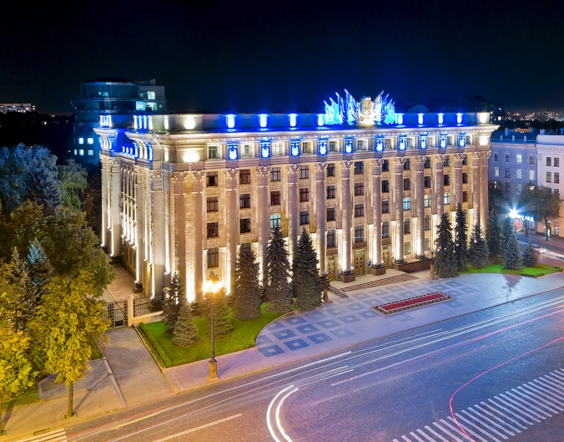

Slide 2
Пилипенко
Микола Іванович
член-кор. НАМНУ,
докт. мед. наук, професор

Slide 3
РАДІОЛОГІЯ
Введення у спеціальність

Slide 4

РАДІОЛОГІЯ
спеціальність,
що змінила медицину

Slide 5
Радіологія
галузь наукової клінічної медицини,
яка стосується використання радіоактивних субстанцій
і променистої енергії
для діагностики та лікування хвороб

Slide 6
Розділи радіології
Діагностична радіологія
[синоніми: клінічна радіологія, променева діагностика]
Радіаційна онкологія
[променева терапія]
Ядерна медицина

Slide 7
Завдання радіології
діагноз
тяжкість захворювання
перебіг захворювання
ефективність лікування
розвиток ускладнень
наслідки захворювання
ендохірургічне лікування
(інтервенційна радіологія)

Slide 8
Завдання радіології (2)
променева терапія злоякісних захворювань (70 %)
променева терапія деяких незлоякісних захворювань

Slide 9
Діагностична радіологія
це нормальна
та патологічна анатомія живого

Slide 10
Європейська Асоціація Радіологів,
Спілка європейських медичних спеціальностей
(2005)
Хартія освіти
з клінічної радіології

Slide 11
«Радіологія ― медична клінічна спеціальність»
N. Gourtsoyiannis, President EAR
I.W. McCall, Vice-president EAR
G. Frija, General, Secretary EAR

Slide 12
Європейська Асоціація Радіологів
Хартія освіти з клінічної радіології
Загальна радіологія
Субспеціальності
Нейрорадіологія
Радіологія голови та шиї
Торакальна радіологія
Кардіальна радіологія
Радіологія грудної залози
М’язо-скелетна радіологія
Шлунково-кишкова (черевна) радіологія
Сечо-статева радіологія
Педіатрична радіологія
Інтервенційна радіологія
Notes:
Загальна радіологія
Субфахи радіології

Slide 13
Онкологічна радіологія

Slide 14
Модальності діагностичної радіології
  класична рентгенодіагностика
  [проекційна радіологія]
  комп’ютерна томографія [КТ]
  ультразвукова діагностика
  [УЗД, ультрасонографія]
  магнітнорезонансне зображання [МРЗ],
  магнітнорезонансна томографія [МРТ]
  ядерно-медична діагностика
  [сцинтиграфія, ОФЕКТ, ПЕТ,]

Slide 15
Рентгенодіагностика
(традиційна, класична, проекційна радіологія)

Slide 16
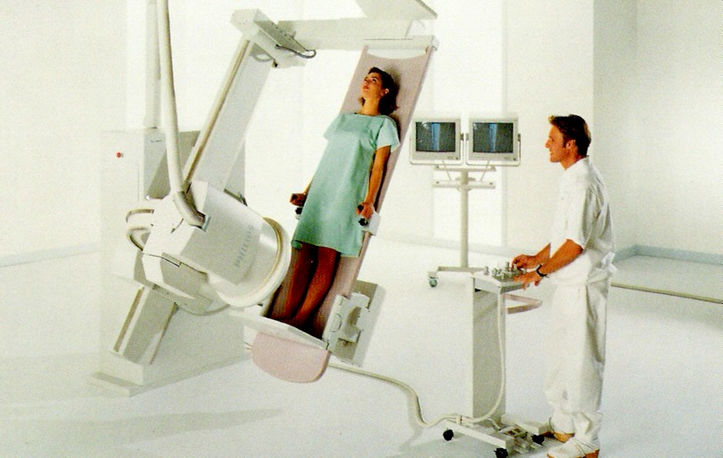
Сучасна флюороскопія

Slide 17
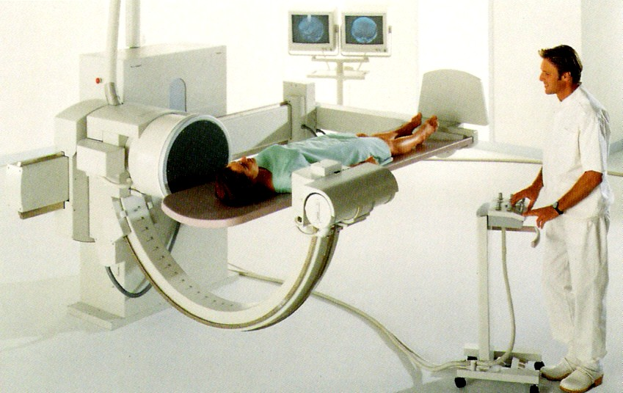
Сучасна флюороскопія
Notes:
Флюороскопія

Slide 18
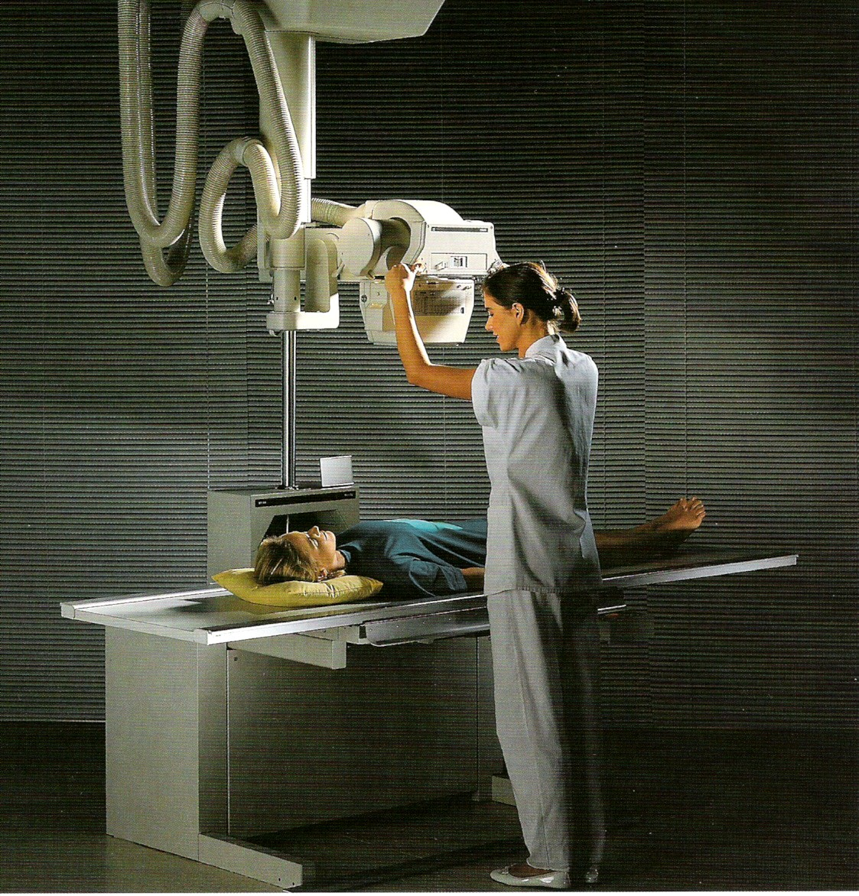
Рентгенографія
Notes:
Рентгенографія

Slide 19
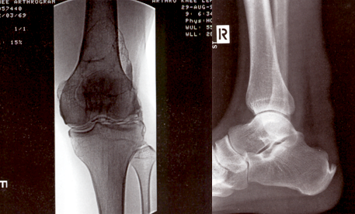
Рентгенографія
Notes:
Рентгеногафія

Slide 20
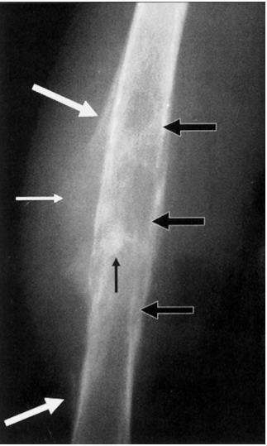
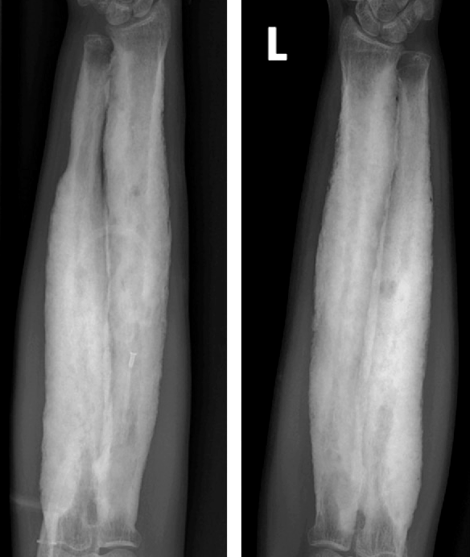
Рентгенографія

Slide 21
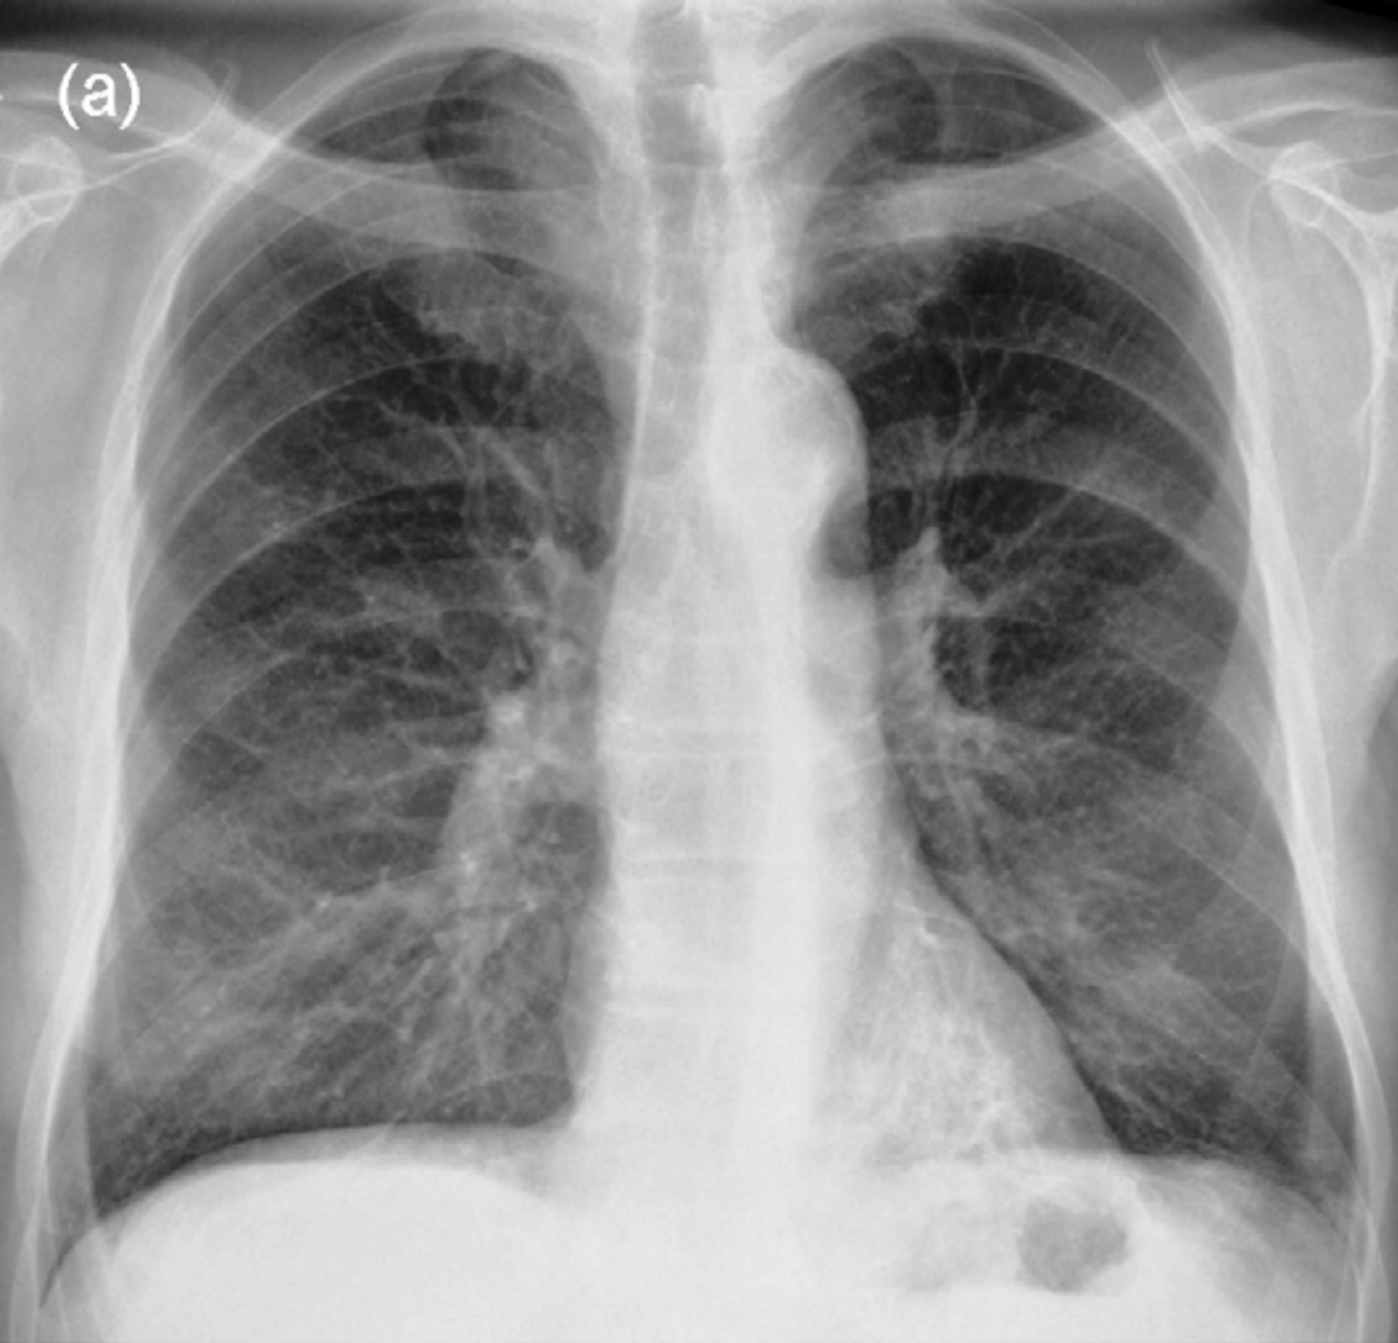
Рентгенографія
Notes:
Рентгеногафія

Slide 22
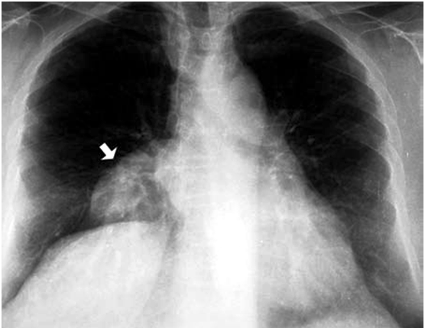
Рентгенографія

Slide 23
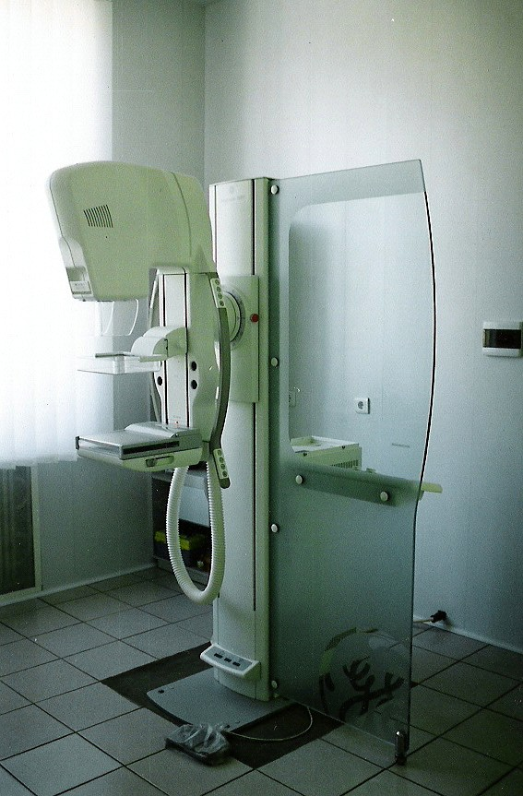
Мамограф
Notes:
Мамограф

Slide 24
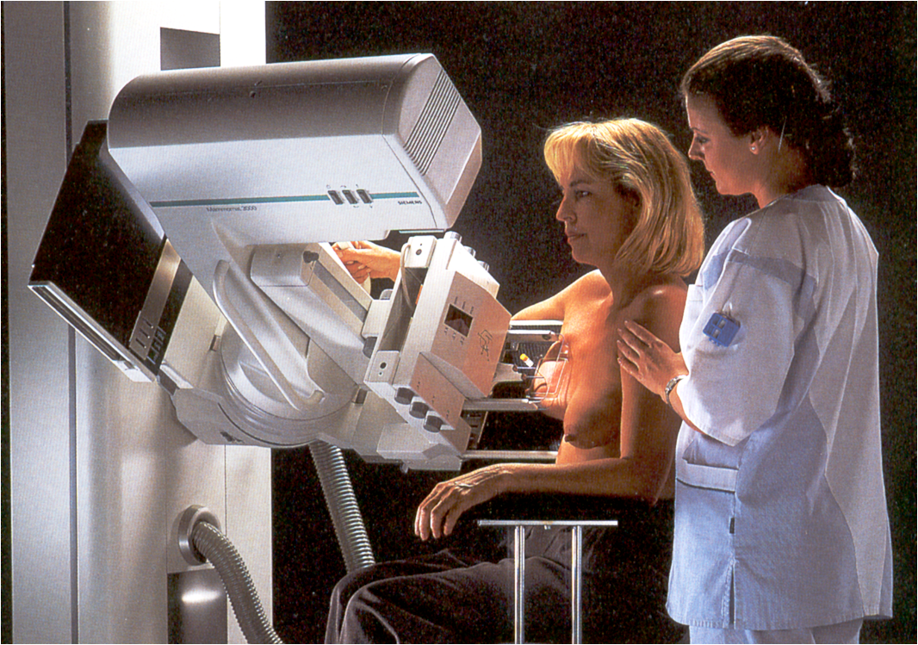
Маммографія
Notes:
Маммографія

Slide 25
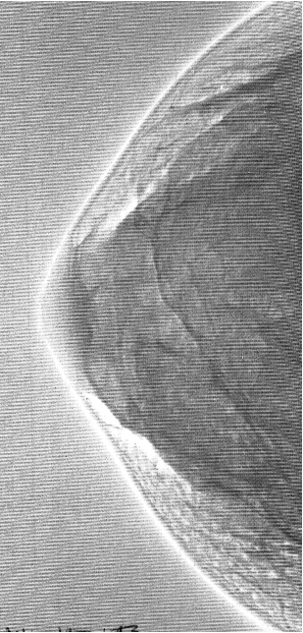
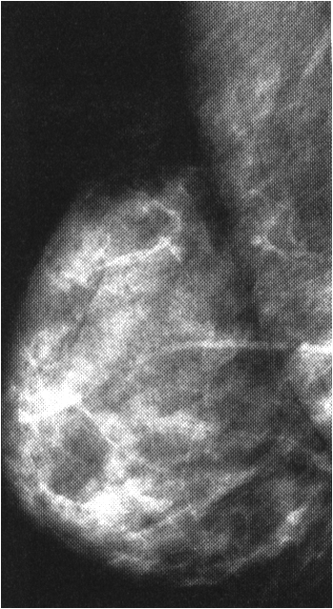
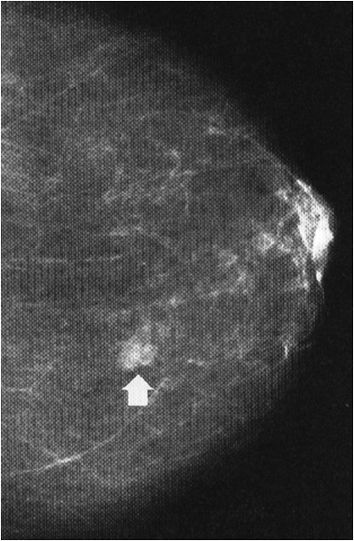
Маммограми
Notes:
Маммографія

Slide 26
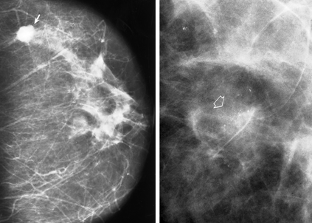
Маммограми

Slide 27
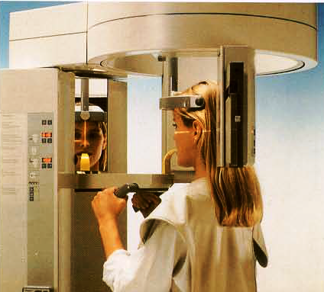
Панорамний томограф (стоматологія)
Notes:
Панорамний томограф

Slide 28
Панорамна томограма
Notes:
Панорамна томографія

Slide 29
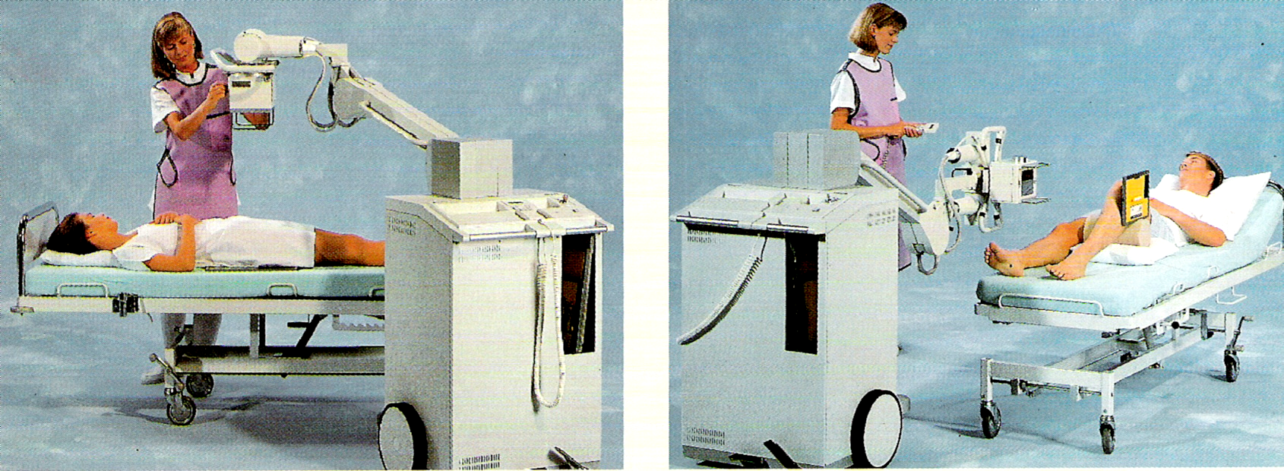
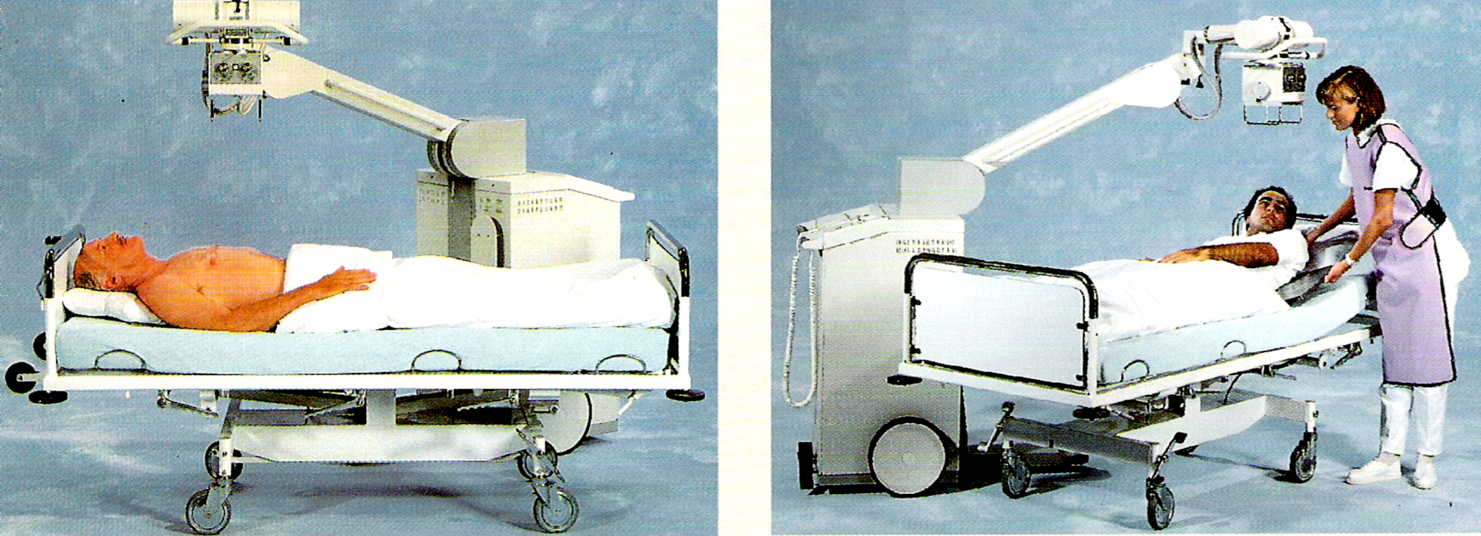

Slide 30
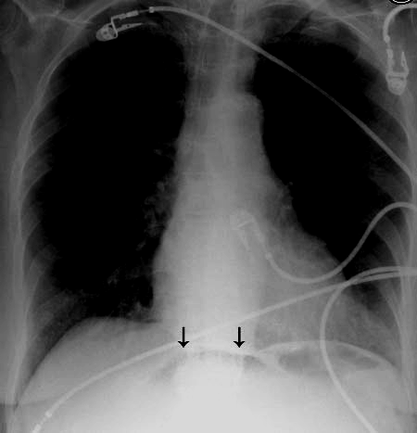
Палатна рентгенограма
Notes:
Палатна (мобільна) рентгенографія

Slide 31
Комп’ютерна томографія
[КТ]

Slide 32
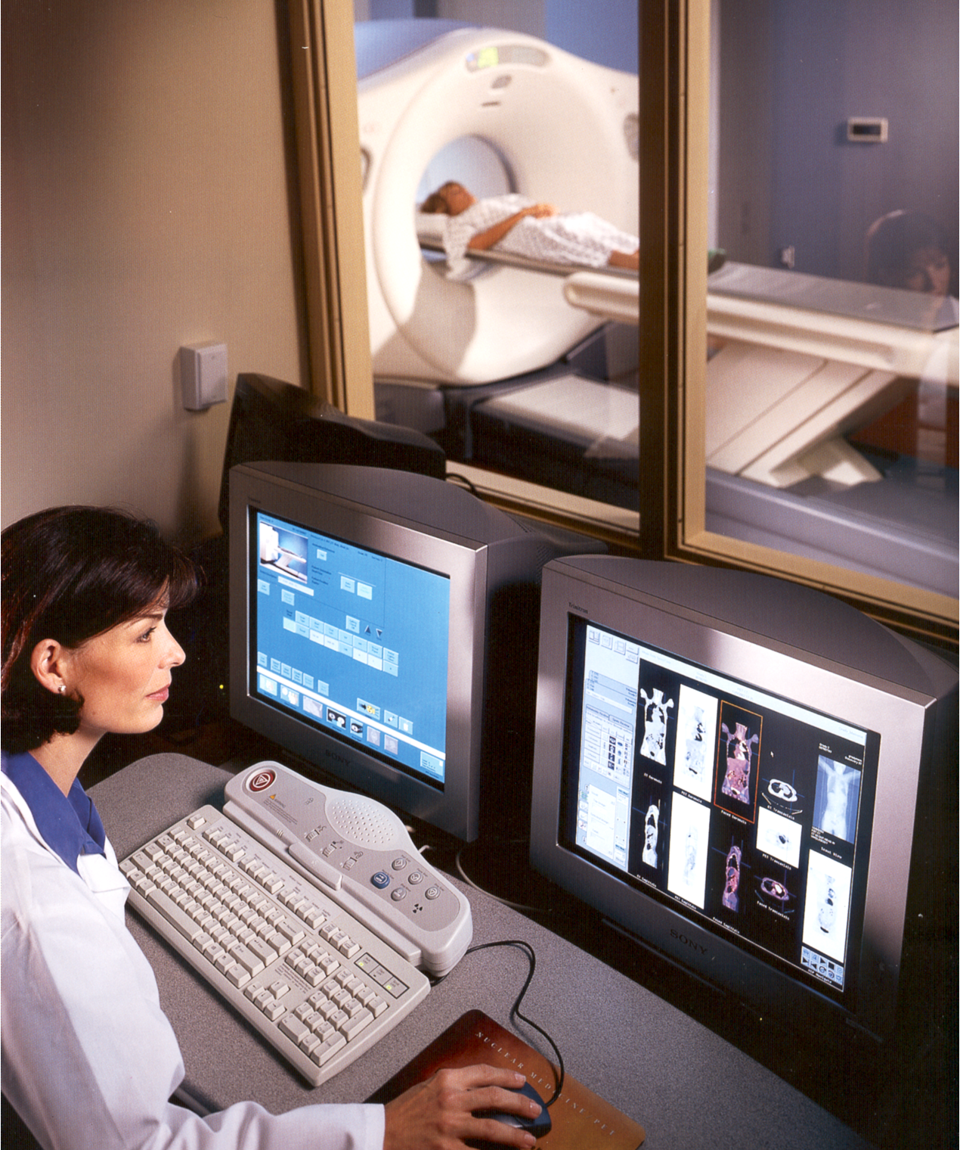

Slide 33
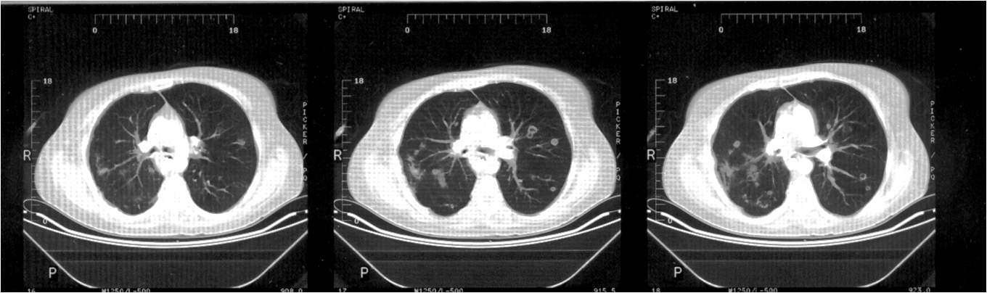
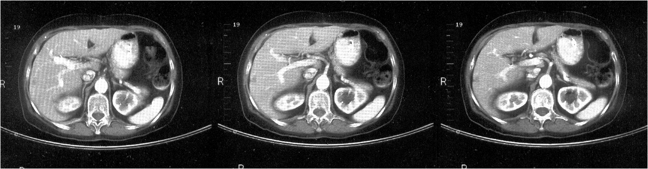
КТ грудної клітки і піддіафрагмального простору
Notes:
КТ грудної клітки і піддіафрагмального простору

Slide 34
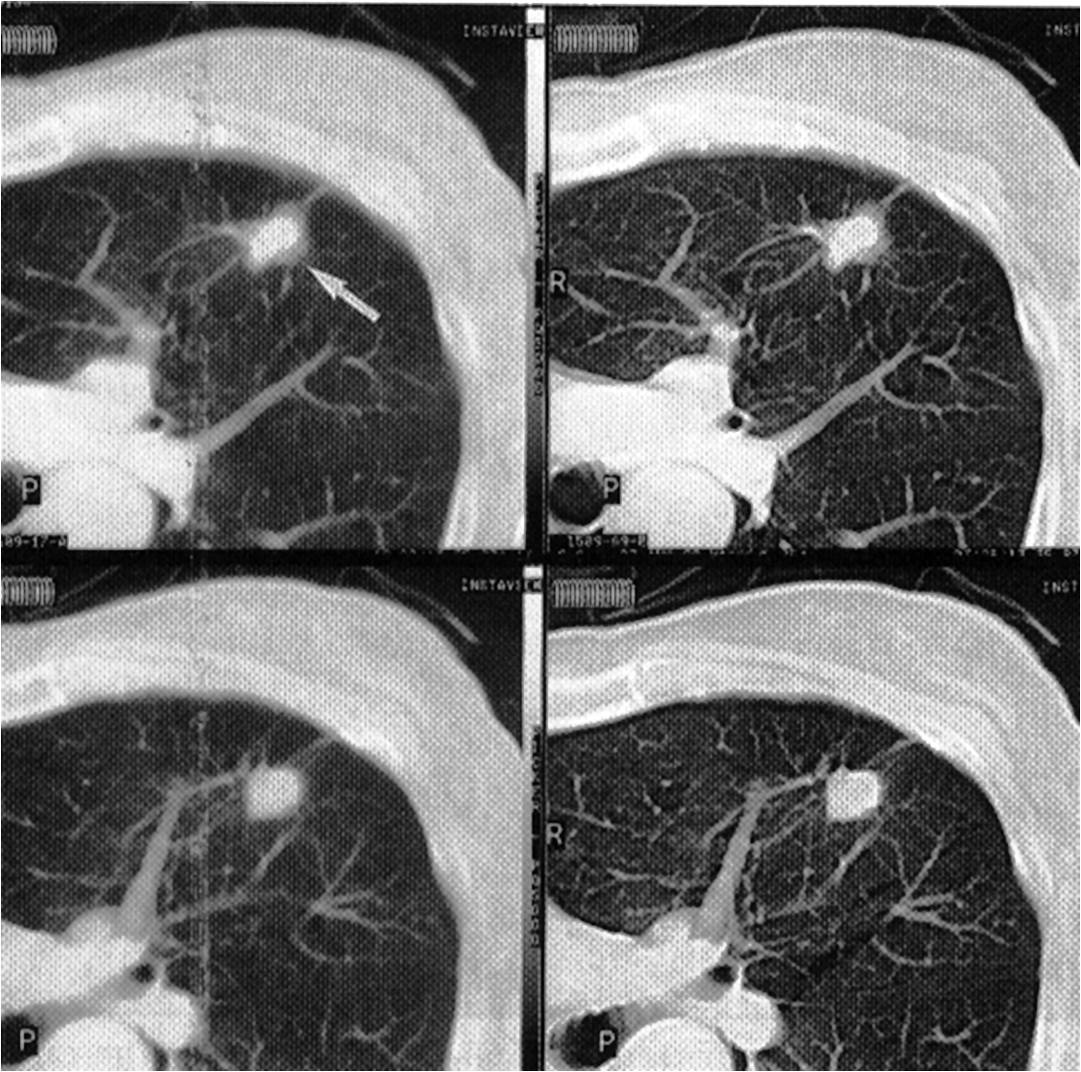

Slide 35
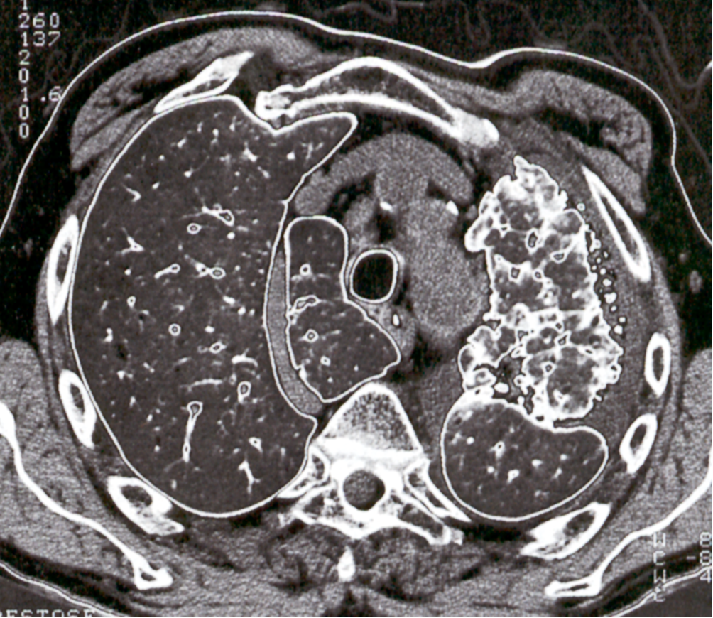
КТ високого розрізнення (КТВР)
Notes:
КТ високого розрізнення (КТВР)

Slide 36
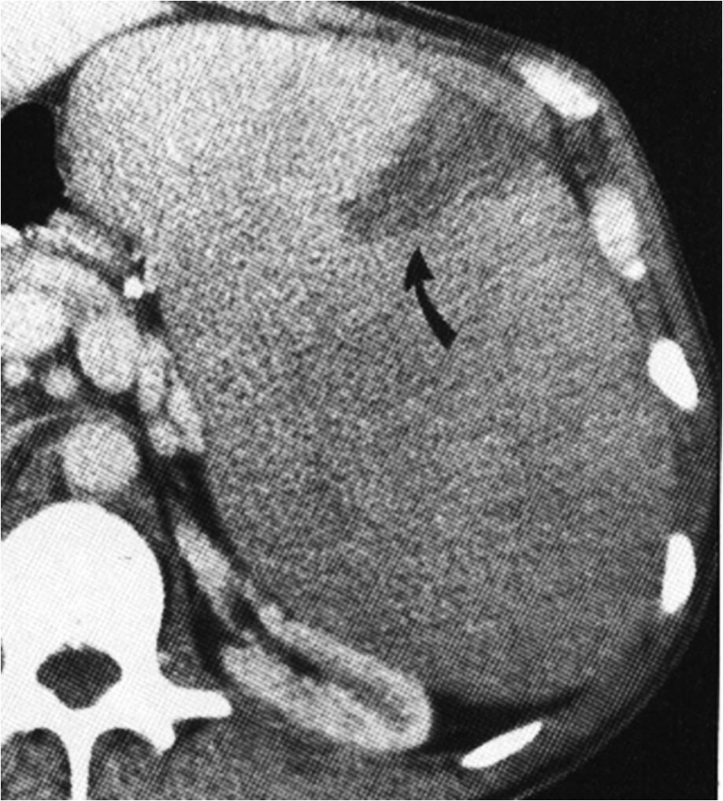
КТ селезінки
Notes:
КТ селезінки

Slide 37
Магнітнорезонансна томографія [МРТ]
Магнітнорезонансне зображання [МРЗ]
(magnetic resonance imaging [MRI])

Slide 38
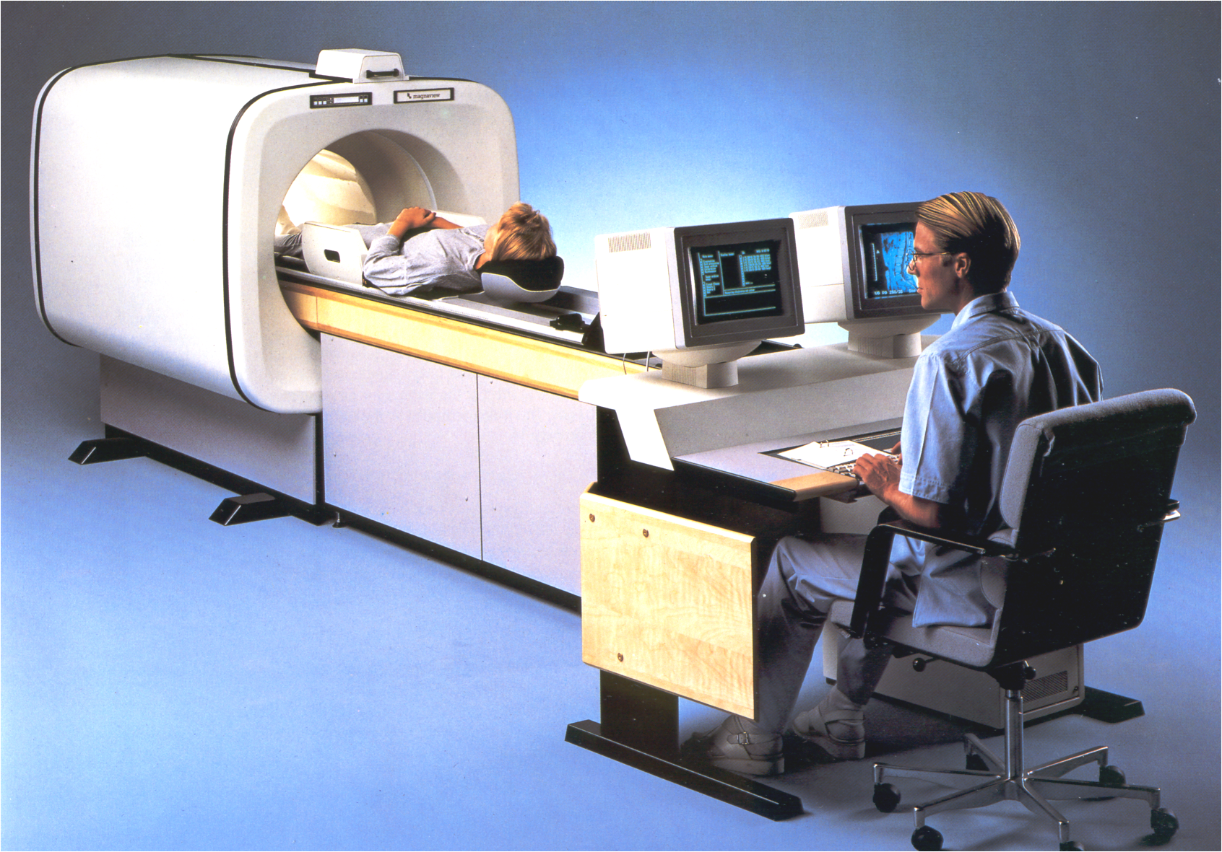
Магнітнорезонансний томограф
Notes:
Магнітно-резонансний томограф

Slide 39
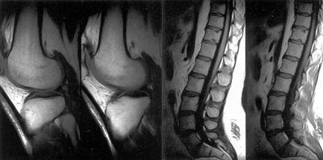
Магнітнорезонансні зображення суглоба і хребців
Notes:
Магнітно-резонансні зображення суглоба і хребців

Slide 40
Магнітнорезонансне зображення коліна

Slide 41
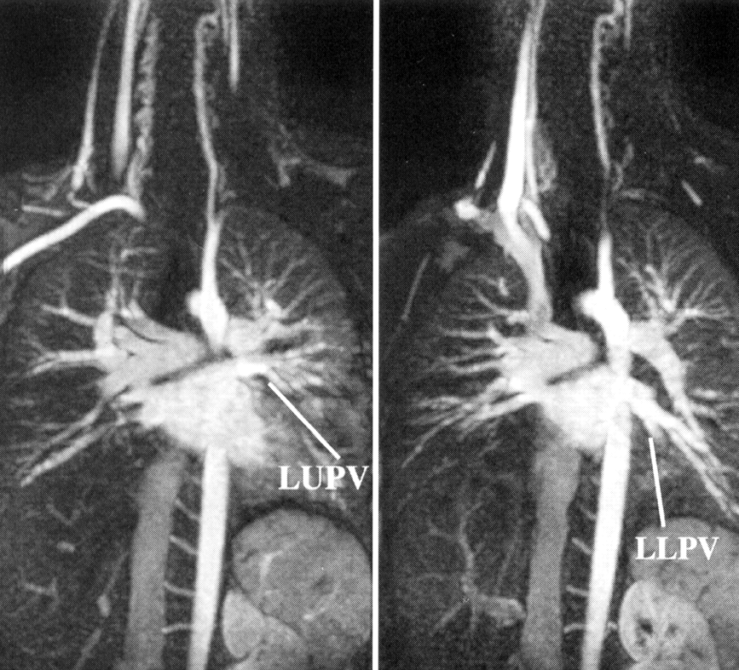
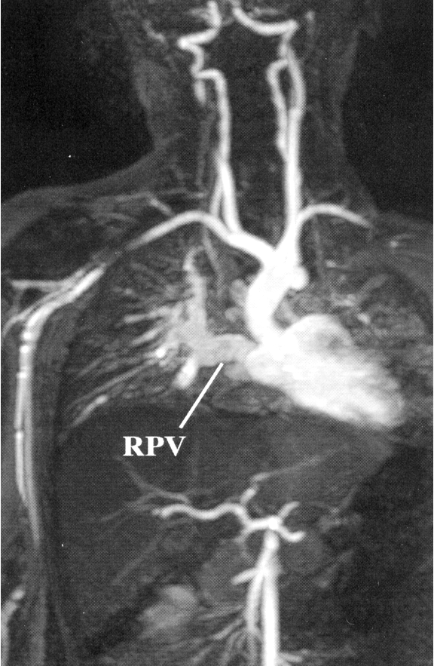
Магнітнорезонансна ангіокардіографія
Notes:
Магнітнорезонансна ангіокардіогафія

Slide 42
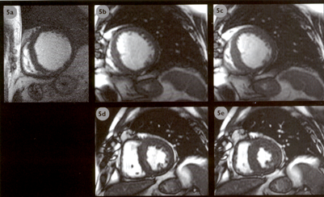
Магнітнорезонансна кардіографія

Slide 43
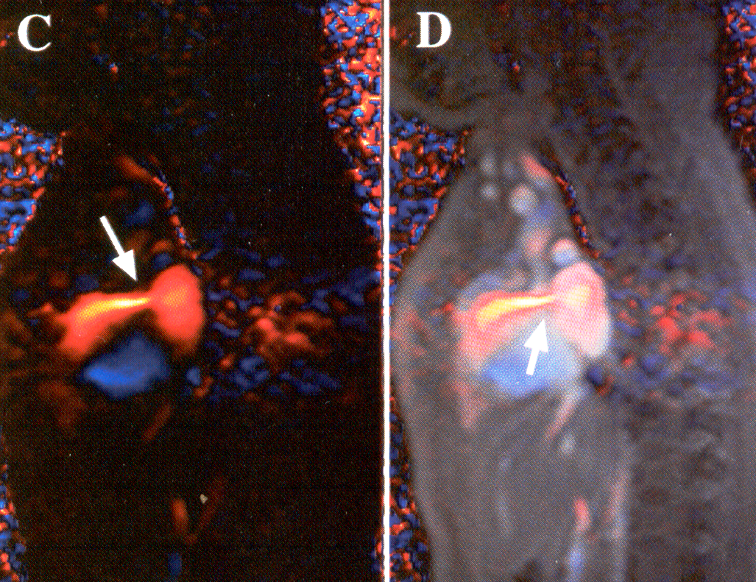
Магнітнорезонансна кардіографія
(дефект міжшлуночкової перегородки)

Slide 44
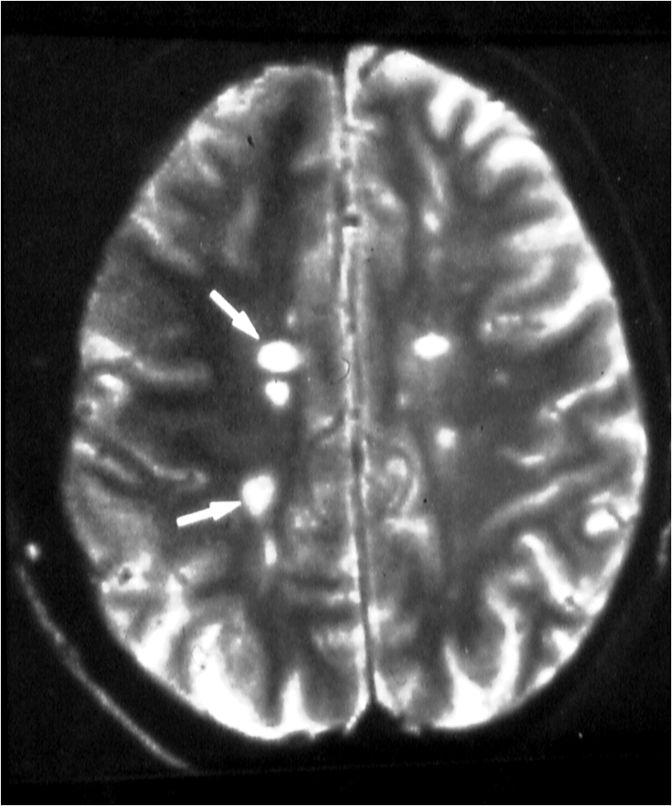
МРТ мозку (аневризма артерії)
Notes:
МРТ мозку

Slide 45
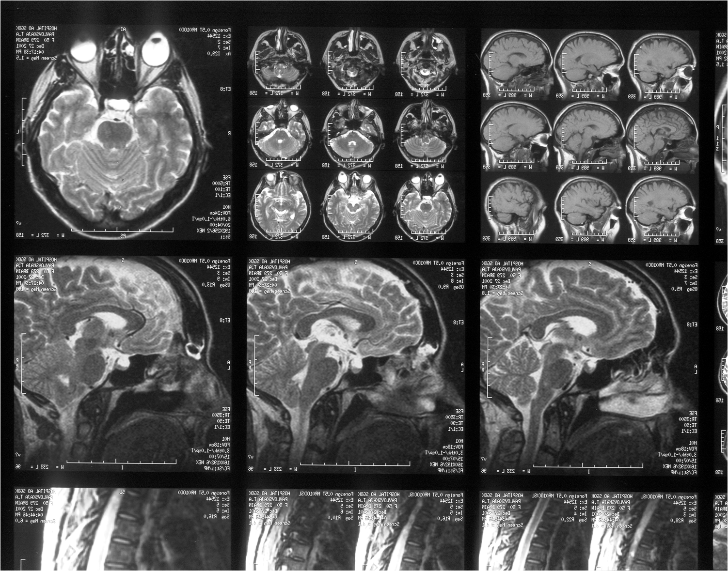

Slide 46
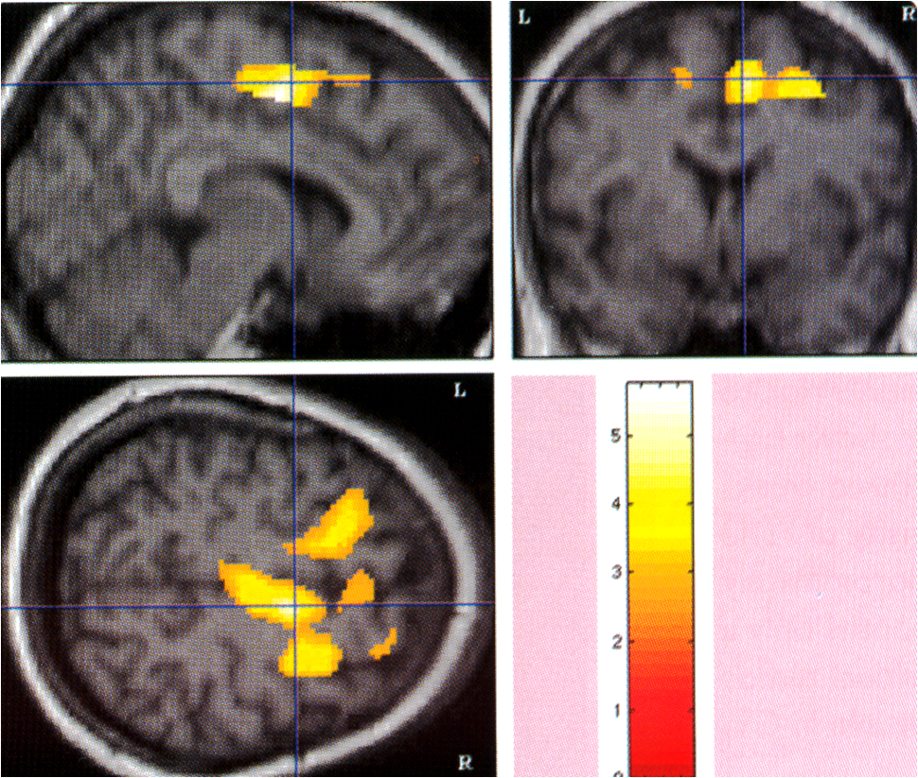
Функціональна МРТ
Notes:
Функціональна МРТ

Slide 47
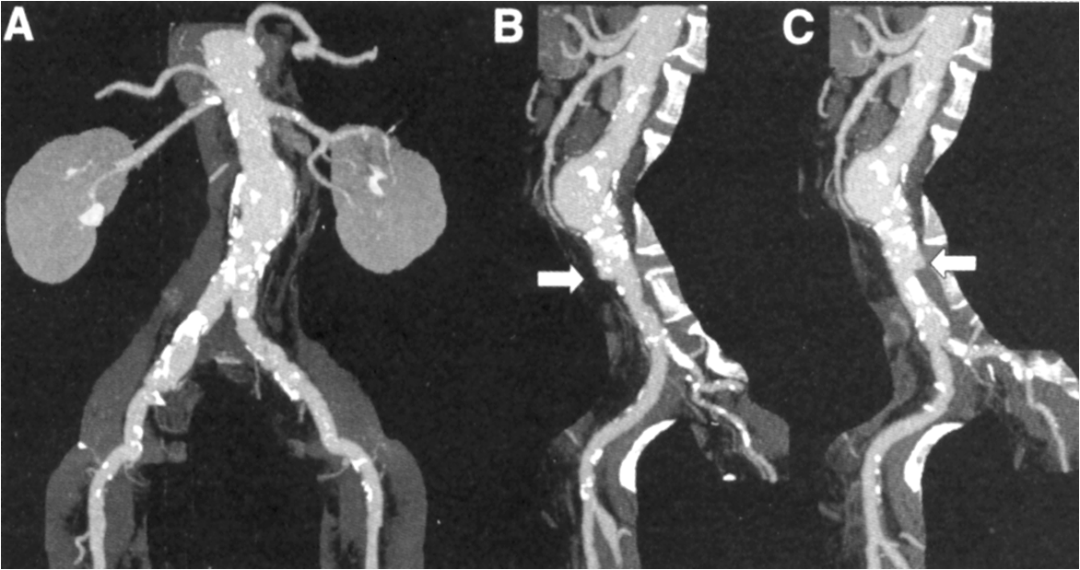
МР-урографія
МР-аортографія
Notes:
МР-урографія МР-аортографія

Slide 48
Ультразвукова діагностика
[УЗД, ультрасонографія]

Slide 49
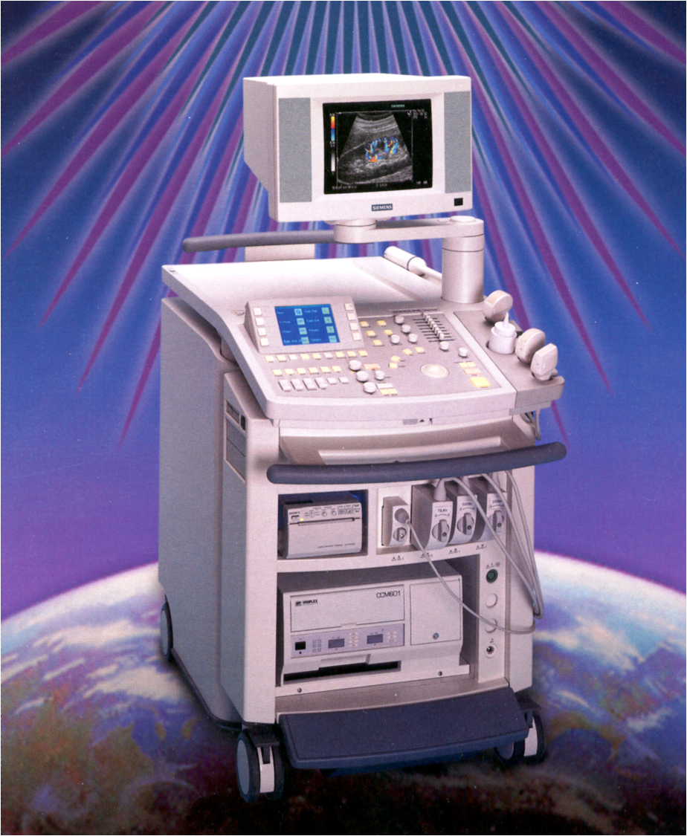

Slide 50
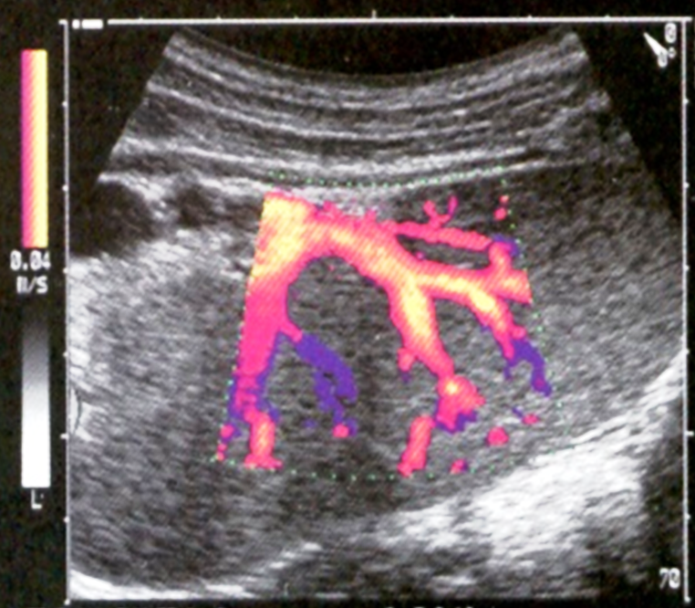
УЗД судин (допплерографія)
Notes:
УЗ-ангіографія (допплерографія)

Slide 51
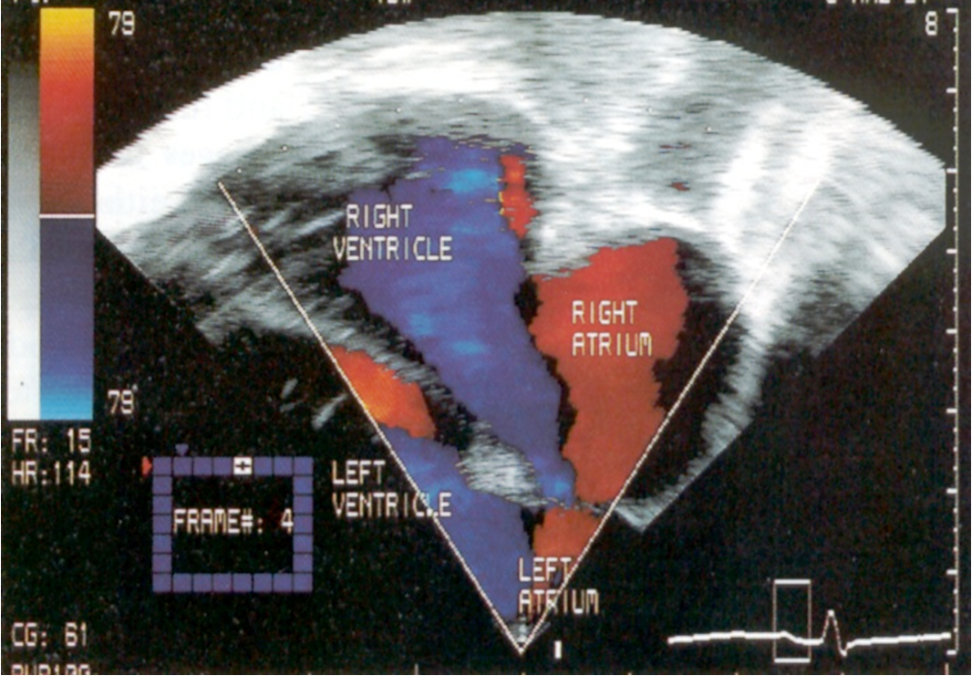
УЗД серця
Notes:
УЗД серця

Slide 52
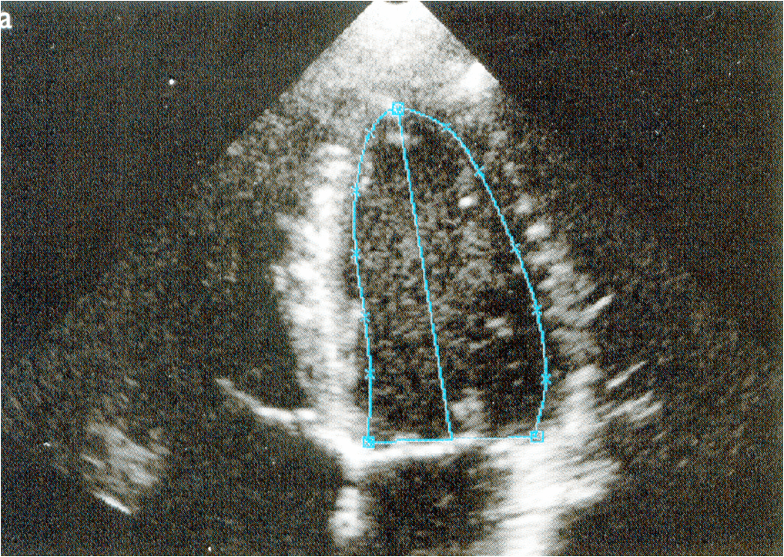
УЗД-кардіометрія
Notes:
УЗД кардіометрія

Slide 53
Радіаційна онкологія
[променева терапія]
найважливіша складова комбінованого лікування онкологічних хворих

Slide 54
Програма
освіти і навчання
радіаційних онкологів
(2009)
Американське Товариство радіаційних онкологів (ASTRO)
Європейське Товариство терапевтичної радіології і онкології (ESTRO)
МАГАТЕ (2009)

Slide 55
Радіаційна онкологія − медична клінічна спеціальність , що використовує іонізивні випромінення або окремо, або у поєднанні з іншими засобами лікування хворих із злоякісними чи іншими хворобами .
Існує подвійність термінології : радіотерапія і радіаційна онкологія.
Радіотерапія є клінічним методом лікування злоякісних пухлин (в деяких випадках і доброякісних захворювань) з використанням іонізивного випромінення.
Радіаційна онкологія є медичною клінічною спеціальністю.

Slide 56
Мінімальний термін навчання в галузі радіаційної онкології має бути
три (3) роки навчання
повного часу зайнятості
після закінчення медичної освіти

Slide 57
A Syllabus for the Education and Training of RTTs
(radiation therapists/therapy radiographers)
Конспект освіти і навчання
променевих терапевтів/терапевтичних рентгенлаборантів
(радіотерапевтичних технологів)
I N T E R N AT I O N A L AT O M I C E N E R G Y A G E N C Y
IAEA, VIENNA, 2005

Slide 58
A Syllabus for the
Education and Training
of Radiation Oncology Nurses
Конспект освіти і навчання
сестер радіаційної онкології
I N T E R N AT I O N A L AT O M I C E N E R G Y A G E N C Y
IAEA, VIENNA, 2008

Slide 59
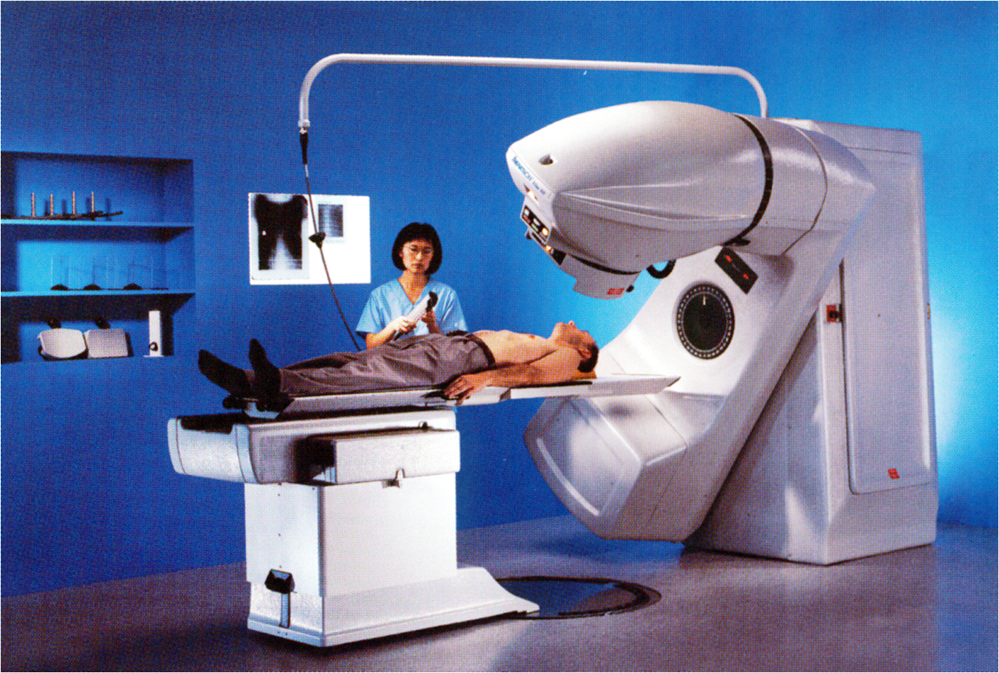
Гамматерапевтичний апарат
Notes:
Гамма-терапевтичний апарат

Slide 60
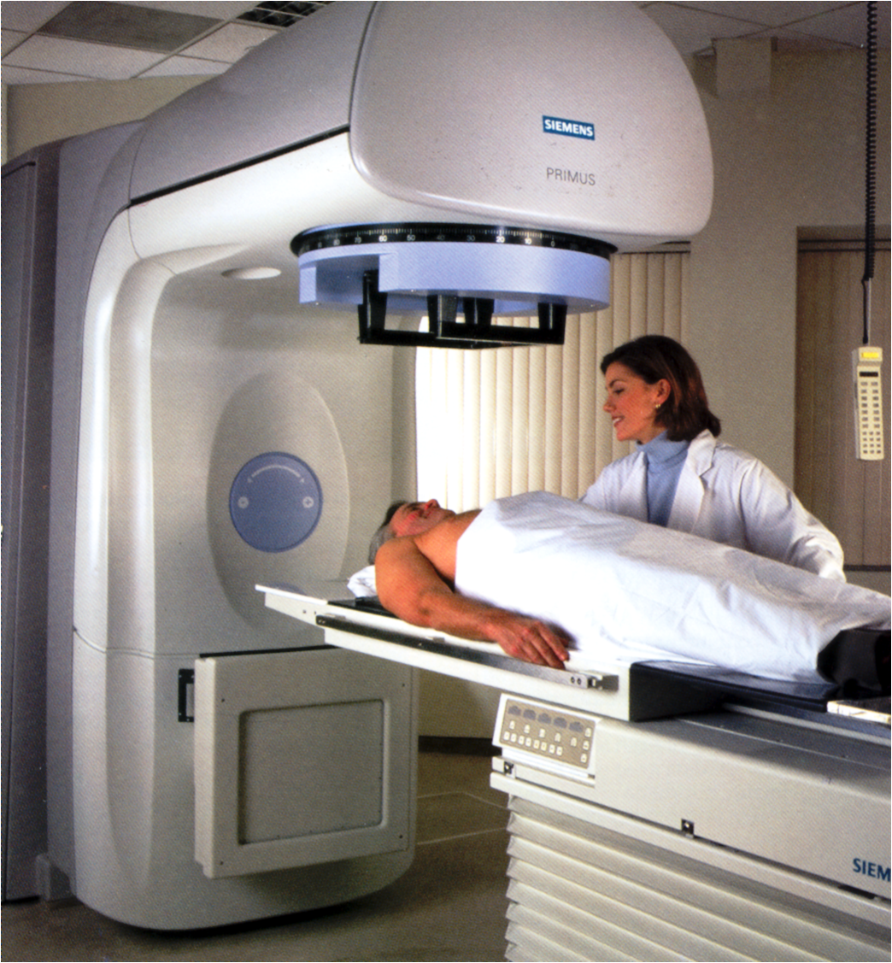
Лінійний прискорювач
Notes:
Лінійний прискорювач

Slide 61
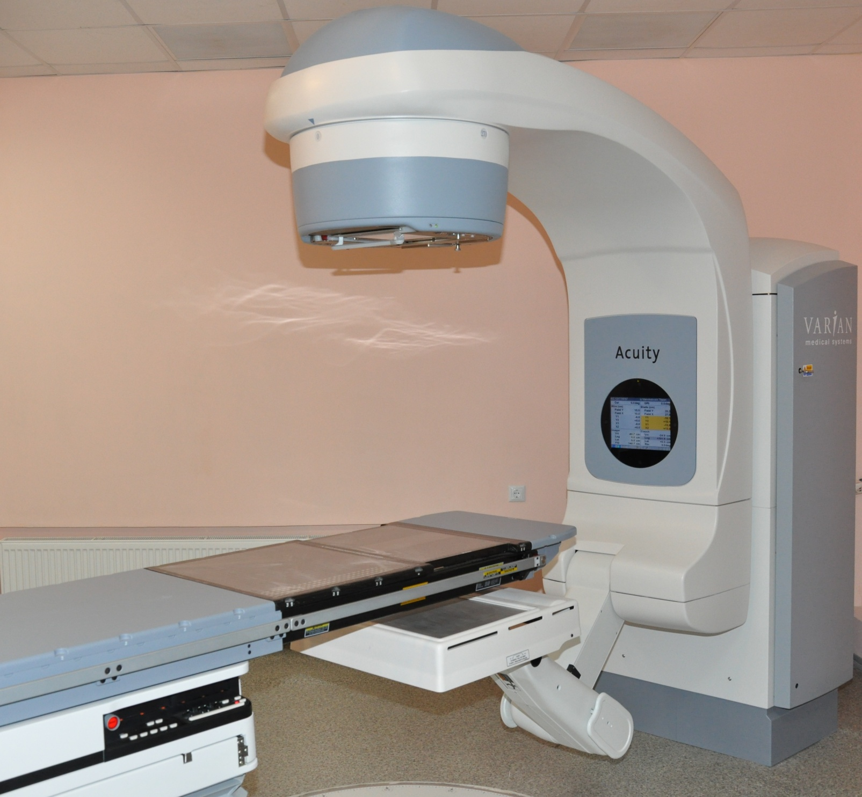
Симулятор
(апарат для наведення струменя на пухлину)
Notes:
Симулятор

Slide 62
Лінійний прискорювач Електа
Notes:
Лінійний прискорювач

Slide 63
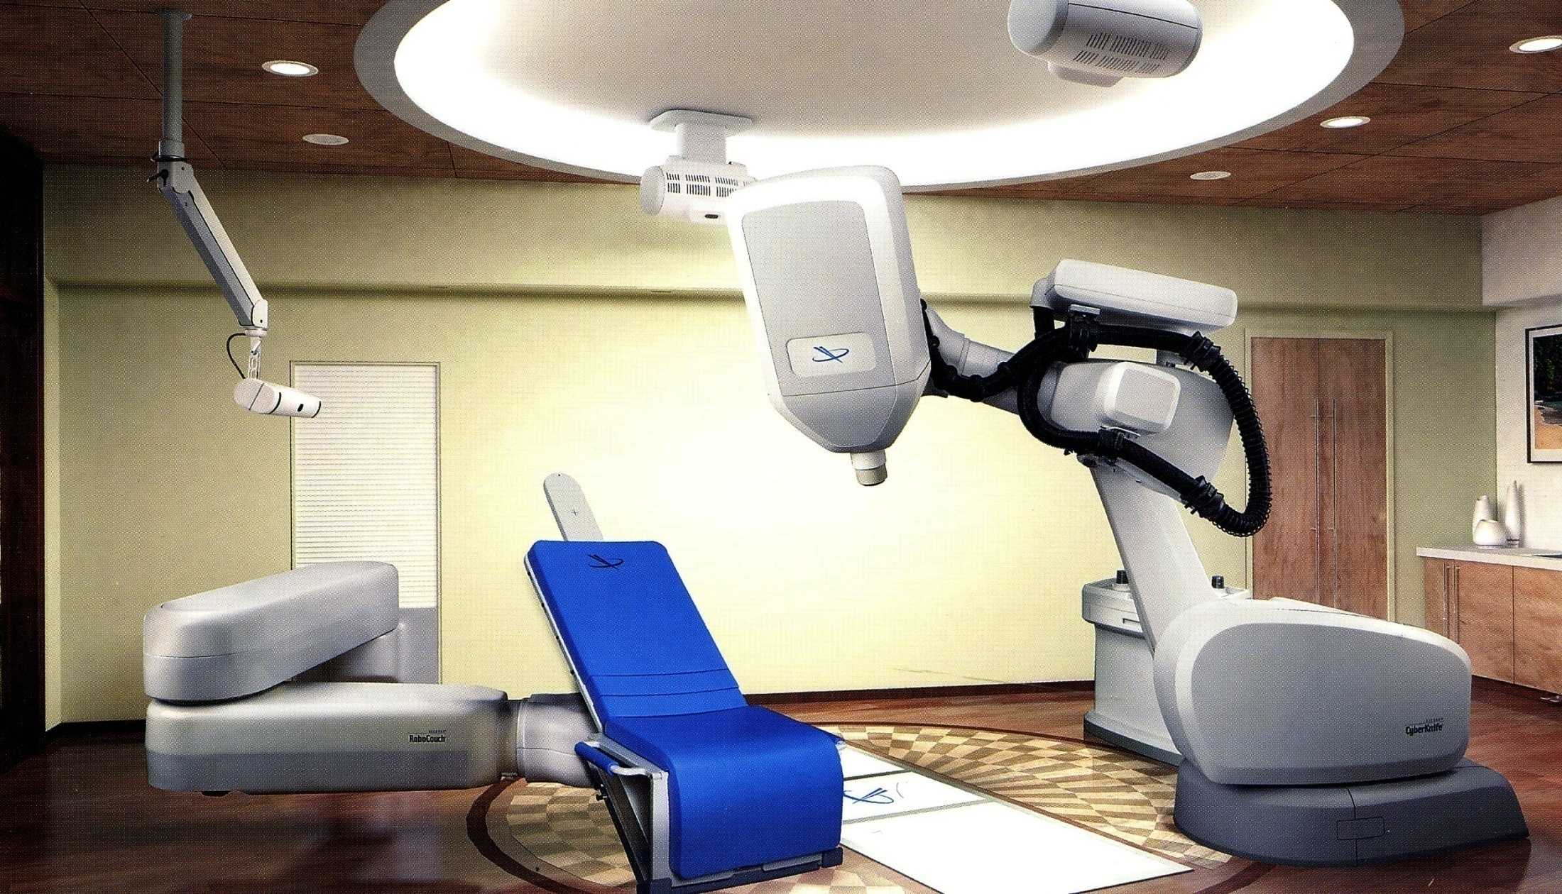
Кіберніж
Notes:
Кіберніж

Slide 64
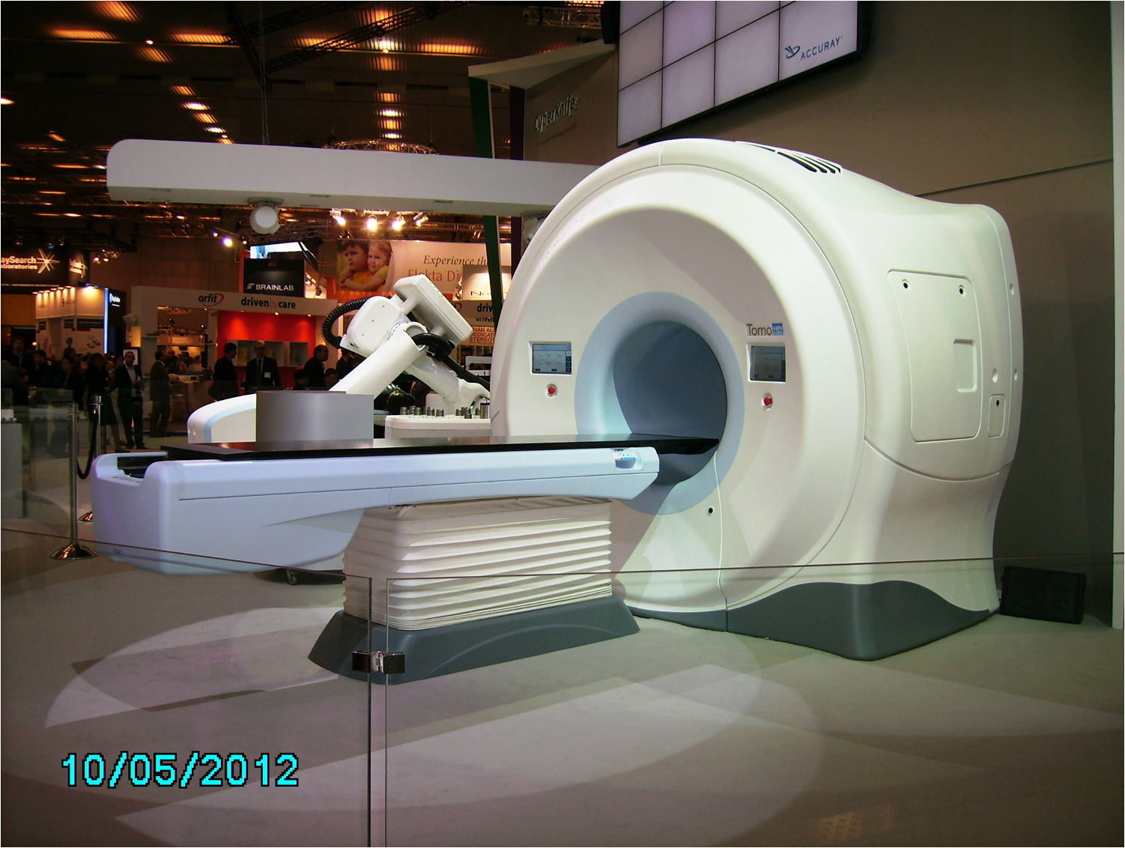
Томотерапевтичний апарат
Notes:
Томотерапевтичний апарат

Slide 65
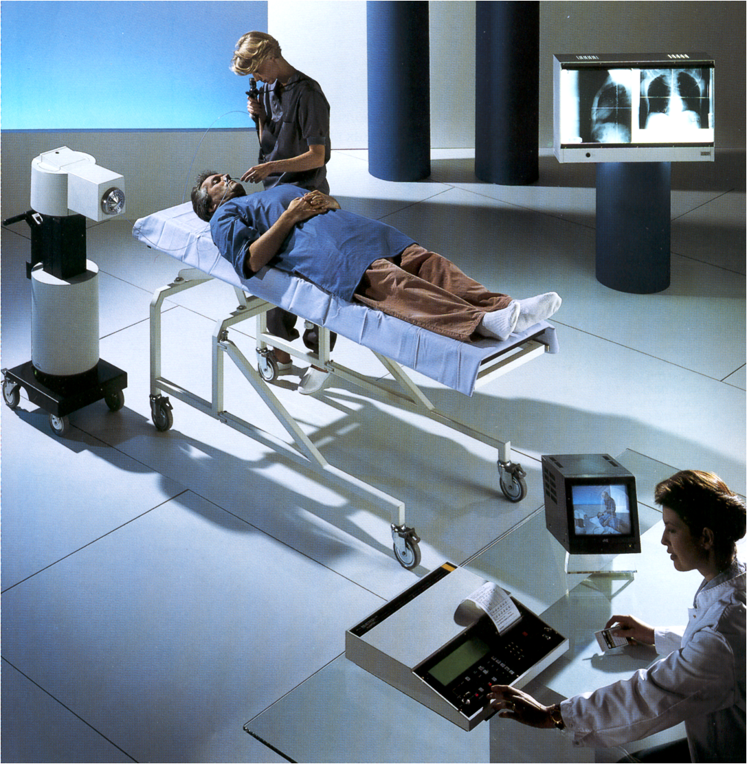
Брахітерапія
Notes:
Брахітерапія

Slide 66
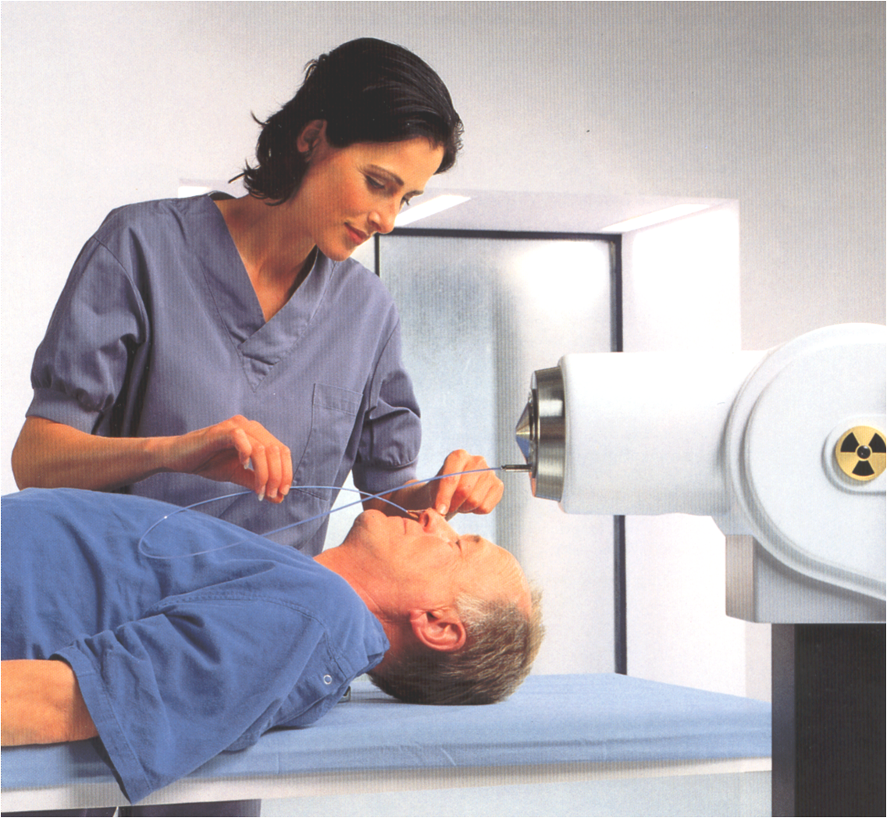
Підготовка до сеансу брахітерапії

Slide 67
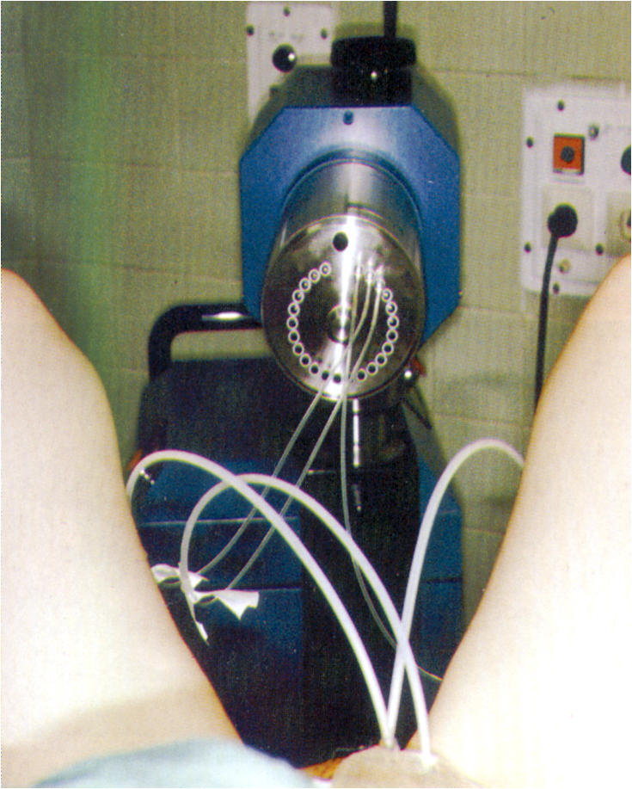
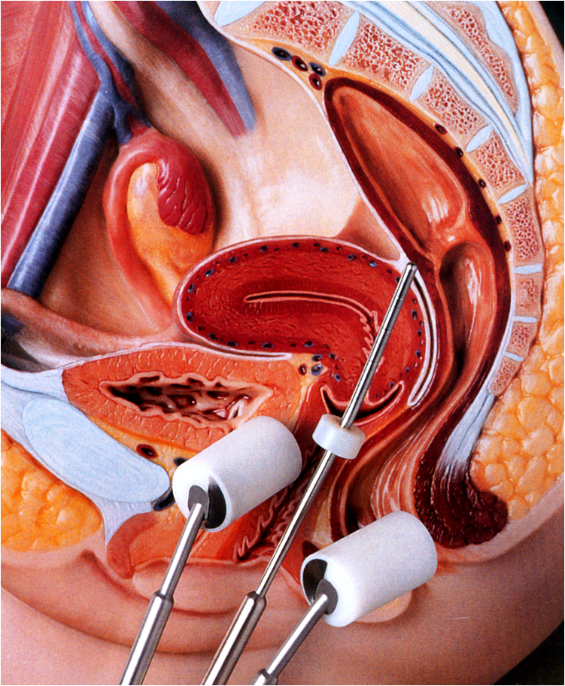
Сеанс брахітерапії раку матки
Notes:
Сеанс брахітерапії раку матки

Slide 68
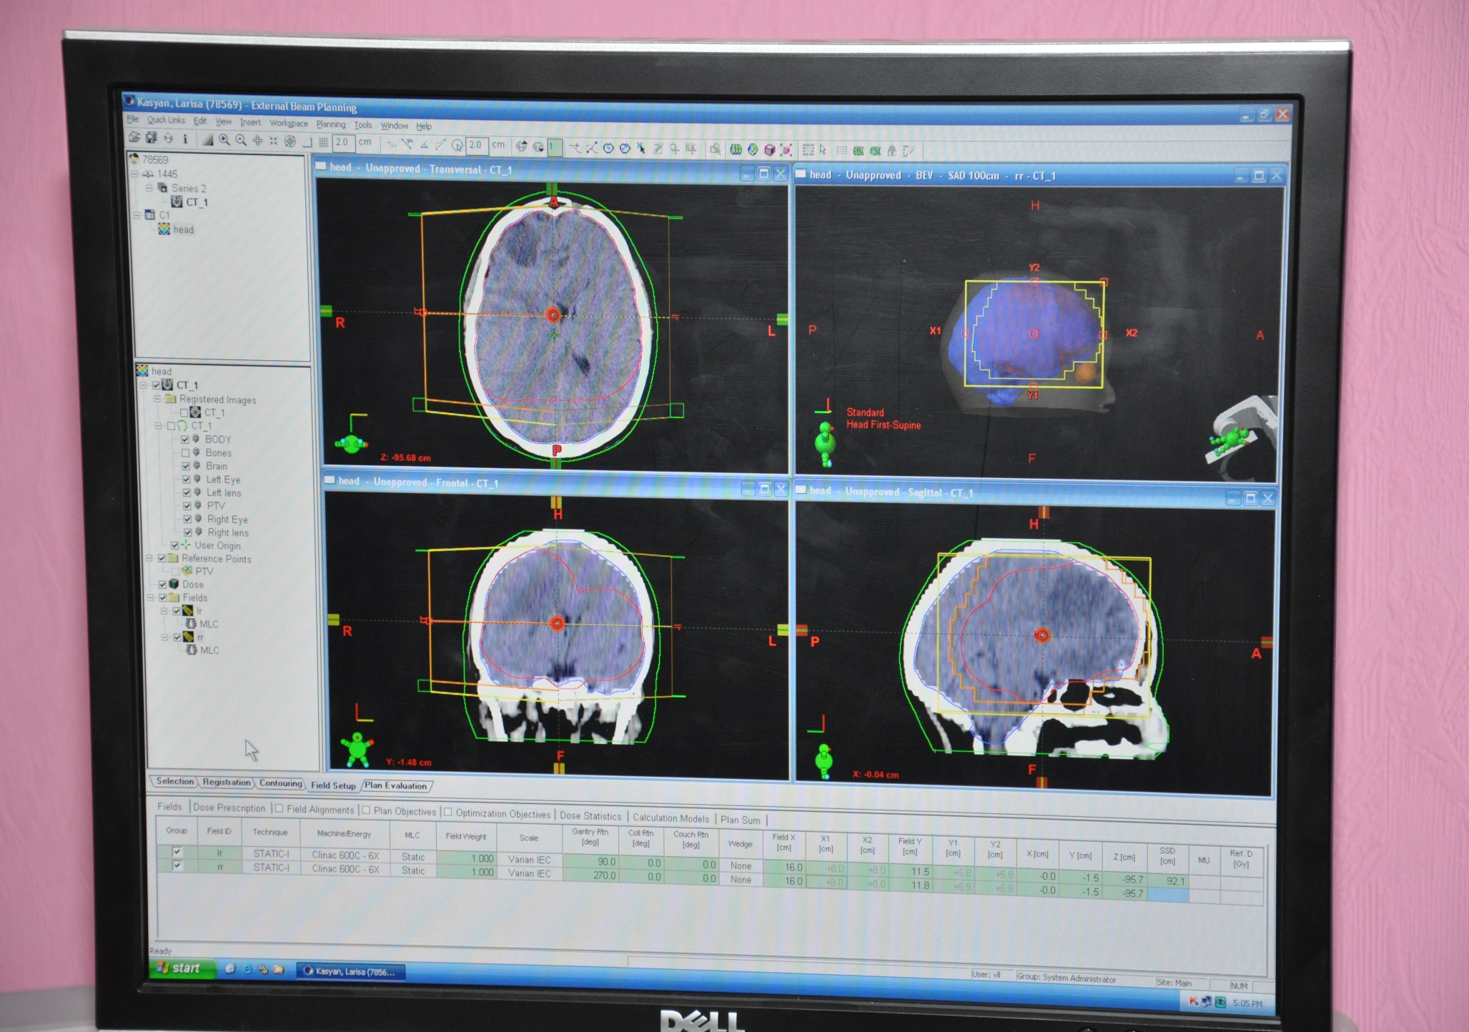
Планувальна система
Notes:
Планувальна система

Slide 69
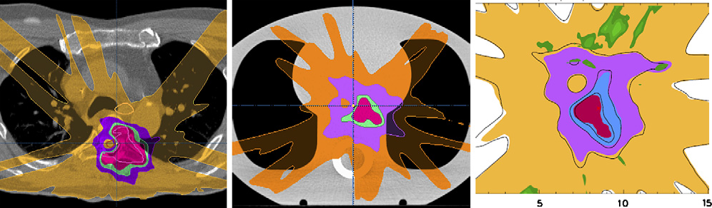
Двовимірні карти розподілу доз
в тканинах при ПТ
Notes:
Двовимірні карти розподілу доз в тканинах при ПТ

Slide 70
Чинники успіху лікування онкологічних захворювань
Рання діагностика
Точне стадіювання
Визначення морфології пухлини
Наявність ресурсів лікування
Діагностичний супровід лікування
Своєчасна діагностика ускладнень
Notes:
Діагностика загальна
Наведення при біопсії
Діагноз за номенклатурою TNM
Топометрія
Дозиметричне планування
Наведення струменя випромінення
Оцінка результату

Slide 71
Ядерна медицина (ЯМ)
клінічна дисципліна, стосовна діагностичного, терапевтичного та дослідницького використання радіонуклідів

Slide 72
Складові ядерної медицини
Радіонуклідна діагностика
Радіонуклідна терапія

Slide 73
Радіонуклідна діагностика
клінічні фізіологія і патофізіологія

Slide 74

Сцинтиграфія на гамма-камері
Notes:
Сцинтиграфія на гамма-камері

Slide 75

Радіонуклідні зображення тканин пацієнта
Notes:
Радіонуклідні зображення тканин пацієнта

Slide 76

Радіонуклідне дослідження міокарда
Notes:
Радіонуклідне дослідження міокарда

Slide 77

Радіонуклідне дослідження жовчної системи
Notes:
Радіонуклідне дослідження жовчної системи

Slide 78

Радіонуклідний контроль
відповіді пухлини
на лікування
Notes:
Радіонуклідний контроль відповіді пухлини на лікування

Slide 79
Позитронно-емісійна томографія
[ПЕТ, молекулярні зображання]
Детектор
(РФП)
~1-3mm
511 keV
β+
β−
511 keV
¹⁸F
¹¹C
¹³N
¹⁵O
Детектор
Notes:
ПЕТ молекулярні зображання

Slide 80

Позитронно-емісійний томограф (ПЕТ)
Notes:
Позитронноемісійний томограф

Slide 81
РФП для ПЕТ
¹⁸ F-MISO маркер гіпоксії (планування об’єму радіотерапії)
¹¹C -ацетат оксидативний метаболізм міокарда
¹¹C-метіонин метаболізм амінокислот (життєздатність пухлини)
¹¹C-тирозін метаболізм білків
¹³N-амміак перфузія міокарда
¹⁵O-вода перфузія головного мозку

Slide 82
Зображувані сутності
Перфузія
Метаболізм
Проліферація клітин
Апоптоз
Оксигенація / гіпоксія
Ангіогенез
Рецепторний статус
Зв’язування антитіл
Генна візуалізація
Транспорт амінокислот
Синтез білків
Мінеральний баланс кісток Фармакокінетика in vivo
Експресія
антигена
Рецептори і транспортери
Активність ферментів
Мембранні канали

Slide 83
Межі можливості дослідження сутностей
у різні зображальні діагностичні способи
Notes:
Межі можливості дослідження суттєвостей у різні зображальні діагностичні способи

Slide 84

ДЯКУЮ ЗА УВАГУ!

Slide 85
ІСТОРІЯ РАДІОЛОГІЇ
М.І. Пилипенко, 2015 р.
Notes:
ІСТОРІЯ РАДІОЛОГІЇ

Slide 86

1st Nobel Prize in Physics 1901

Slide 88

23 січня 1896 Засідання Медико-фізичного товариства Вюрцбурга

Slide 89


22 грудня 1895
23 січня 1896

Slide 90

Січень 1896 N. Eder and E. Valenta of Vienna

Slide 91

Дві рентгенограми, показані Dr Comas 24 лютого 1896 (Барселона)
Notes:
Дві рентгенограми, показані Dr Comas 24 лютого 1896 (Барселона)

Slide 92

Рентгенограма хребців, виконана засновником
Української Рентген-Академії
докт. С. П. Григор’євим 21. 07. 1915
Notes:
Рентгенограма поперекових хребців, виконана засновником Української Рентген-Академії докт. С. П. Григор’євим 21 липня 1915 р.

Slide 93

Robb G.P., Steinberg I. 1938
Notes:
Robb G.P., Steinberg I. 1938

Slide 94

North Providence, Rhode Island, Feb. 16, 1995, diamond ring in robber’s abdomen

Slide 95

22 лютого 1890 д-р Артур Гудспід і
Вільям Дженнінгс зробили знімок
у фізичній лабораторії університету Пенсільванії
Notes:
22 лютого 1890 д-р Артур Гудспід і Вільям Дженнінгс зробили перший знімок, в фізичній аудиторії університету Пенсільванії.

Slide 96

Crookes tube Трубка Крукса
Notes:
Crookes tube Трубка Крукса

Slide 97

Променева трубка В. Куліджа (Coolidge) 1916 р.
Notes:
Променева трубка В. Куліджа (Coolidge) 1916 р.

Slide 98
Кулідж (Coolidge) Вільям Девід
(1873-1975) –
Американський фізик. 1908 р. розробив метод отримання ниток із вольфрама, що сприяло створенню ЛАМП РОЗЖАРЮВАННЯ, РАДІОЛАМП і далі ПРОМЕНЕВОЇ ТРУБКИ (ТРУБКИ КУЛІДЖА) – отримав патент 1916.
Остання давала можливість отримувати точні дози ікс-променів. Працював над дефектоскопією, створив (разом з І. Ленгмюром) систему виявлення підводних човнів, брав участь у дослідах з розробки атомної бомби.

Slide 99


Slide 100


Slide 102
Метод рентгенокімографії, який застосовувався
для дослідження серця
Notes:
Метод рентгенокімографії, який застосовувався для дослідження серця

Slide 103

Планарний томограф
Notes:
Планарний томограф

Slide 104

Електронні підсилювачі зображення
Notes:
Електронні підсилювачі зображення

Slide 106


Slide 107
Схема приладу для переведення в цифровий формат плівкових зображень (80-і роки)
Notes:
Схема приладу для переведення в цифровий формат плівкових зображень (80-і роки)

Slide 108
Цифрове рентгенівське зображення грудної клітки
на моніторі (негатив)
Notes:
Цифрова рентгенівське зображення грудної клітки на моніторі (негатив)

Slide 109

Те саме зображення в позитивному вигляді
Notes:
Те саме зображення в позитивному виді

Slide 110

Те саме зображення – субтракція кісток
Notes:
Те саме зображення – субтракція кісток

Slide 111


Slide 112


Slide 113


Slide 114



Антуан Анрі Беккерель
П’єр Кюрі
Марія Складовська-Кюрі
Nobel Prize in Physics 1903

Slide 115


П’єр Кюрі
Марія Складовська-Кюрі
Nobel Prize in Chemistry 1911

Slide 116


Ірен Жоліо-Кюрі
Фредерік Жоліо-Кюрі
Nobel Prize for Chemistry in 1935

Slide 117

Ірен і Марія Кюрі

Slide 118



Slide 119

Georg Karl von Hevesy
Nobil Prize in Chemistry 1943

Slide 120


Ernest O. Lawrence
фізик
Перший медичний циклотрон
Е. Лоуренца (1939)

Slide 121


John H. Lawrence (лікар)
Застосування радіозаліза для обстеження пацієнтів з анемією (1939)
Joseph G. Hamilton (лікар)
Перше використання радіонатрію
в онкологічній клініці (Березень 1936)

Slide 122


Slide 123


Allan Macleod Cormack
Nobil Prize for Medicine in 1972

Slide 124


Peter Mansfield Paul C. Lauterbur
Метод ядерного магнітнорезонансного зображання (МРТ)
Nobil Prize in Physiology and Medicine 2003

Slide 125

Гамбург-Епендорф, шпиталь св. Георга. Тут працював
Альберт Шонберг, який загинув від дії радіації.
Стела встановлена 4 квітня 1936 р.

Slide 126

Рентгенологам і радіологам усіх націй, лікарям, фізикам, хімікам, технікам, лаборантам і сестрам, які пожертвували своїм життям у боротьбі проти хвороб їх близьких. Вони героїчно прокладали шлях до ефективного
й безпечного застосування рентгенівських променів і радія в медицині
Слава їх безсмертна

Slide 127
Книга пошани
1937 р. — 169 імен з короткими біографіями
1959 р. — 360 імен

Slide 128


Slide 129


Slide 130


Slide 131


Slide 132



Slide 133
1999
Установчий з’їзд
Українського товариства терапевтичних радіологів і онкологів (УТТРО)
2008
Українське Товариство радіаційних онкологів
УТРО

Slide 134
Суспільна плата
До 48 % бюджету лікувального закладу забирає радіологічне устаткування
95 % антропогенного опромінення дає радіологія
Моральні втрати
Notes:
До 48 % бюджету закладу
95 % антропогенного опромінення

Slide 135
В одного із п'яти‒шести чоловіків розвинеться рак передміхурової залози в якийсь момент їхнього життя.
Захворюваність збільшується із віком — понад 65% випадків діагностується в чоловіків 65 років і старше.
Епідеміологія
раку простати

Slide 136
На аутопсії 50% чоловіків
старше 50 років мають рак простати,
але ймовірність його клінічного діагнозу
становить лише приблизно 18%.
Розрахункова ймовірність померти від РПЗ для чоловіків становить 2,8%,
тоді як найбільш частою реальною причиною смерті чоловіків із діагнозом раку простати є серцево-судинні захворювання

Slide 137
Високодиференційована інтраепітеліальна неоплазія простати — попередник раку передміхурової залози — присутня майже у 86% чоловіків у віці 80 років і більше.
У 30‒50% чоловіків, у яких діагностують РПЗ, хвороба протікає доброякісно і не загрожують життю

Slide 138
Показано, що скринінг на РПЗ може надати зниження смертності від цього раку на 20%, але щоб уникнути однієї смерті треба радикально лікувати 48 хворих, тобто хоча скринінг та раннє виявлення дає переваги в плані зниження смертності, але створюється значний ризик надлікування

Slide 139
“Постав істинний шторм у клінічних даних і економічній реальності, в якому урологи і онкологи мають досліджувати докази, досліджувати свої душі і починати уважно дивитися на кожного нового пацієнта, питаючи, перш ніж починати щось інше, — «А чи дійсно необхідне це лікування для всіх?»”
Schroder FH, et al. 2009

Slide 140
“Навчання лікарів-резидентів на сьогоднішній день настільки зосереджено на лікуванні і культурі раннього виявлення/раннього лікування так глибоко, що не дивно, що цей зсув у свідомості досі не відображає себе в повсякденній практиці.
Те, що з повагою визнано на великих нарадах та в редакційних статтях, не є повсякденною клінічною реальністю.
І дійсно, у Сполучених Штатах частка чоловіків, що перебувають під консервативним наглядом, фактично знижується”
Anthony Zietman, 2009

Slide 141
«Пояснення, як натяк, є складним і йде корінням у конфлікт між знанням і вірою з тривожним відтінком економічних інтересів.
Настав час медицини, заснованої на сумлінні
(conscience-based medicine)»

Slide 142
«Технологічні успіхи наче оплачені моральною деградацією»
Карл Маркс

Slide 143
ДЯКУЮ ЗА УВАГУ!

